Slide 1
WUA Reservation Website Proposal
WakeUP Airline
Proposed by 일.어.나.조

Slide 2
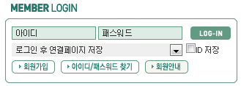


[1-1] 홈 화면
이곳을 누르면 홈
화면으로 링크된다
홈 | 로그인 | 회원가입 | 사이트맵
WUA
WakeUp Air
항공권 예매
취항노선 안내
회원안내
고객센터
회사소개

Slide 3
[1-2] 로그인 화면
이곳을 누르면 로그인 화면으로 링크된다
홈 | 로그인 | 회원가입 | 사이트맵
WUA
WakeUp Air
세션이 필요한 페이지에서 세션이 저장되어 있지 않을 경우 이 페이지로 자동 링크 된다
항공권 예매
취항노선 안내
회원안내
고객센터
회사소개
비밀번호와 아이디가 매치하지 않을 경우 비밀번호 오류 문구를 출력

Slide 4
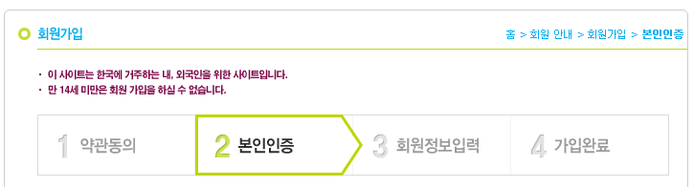
[1-3] 회원가입 화면
이곳을 누르면 회원가입 화면으로 링크된다
홈 | 로그인 | 회원가입 | 사이트맵
WUA
WakeUp Air
항공권 예매
취항노선 안내
회원안내
고객센터
회사소개
이 것은 예시, 최대한 간소화 하기로 해요~

Slide 5
[1-4] 사이트맵 화면
이곳을 누르면 사이트맵 화면으로 링크된다
홈 | 로그인 | 회원가입 | 사이트맵
WUA
WakeUp Air
항공권 예매
취항노선 안내
회원안내
고객센터
회사소개
항공권 예매 | 취항노선 안내 | 회원안내 | 고객센터 | 회사소개 |  | 홈 | 로그인 | 회원가입 | 사이트맵
FlightResvMain Page | FlightMap Page | MemberAbout Page | Help Page | Company Page |  | Home Page | Login Page | Join Page | SiteMap Page
국내선 예매 |  | 회원등급안내 | FAQ | CEO 인사말
FlightResvKor Page |  | MemberRank Page | Faq Page | Ceo Page
국제선 예매 |  | 이용약관 | Q&A | 기업 개요
FlightResvNo Page |  | Service Page | QaList Page | Business Page
 |  | 개인정보처리방침 |  | 기업 비전
 |  | Privacy Page |  | Vision Page
 |  |  |  | 기종 소개
 |  |  |  | Plane Page

Slide 6
[1-5] 로그인 후 화면
로그인을 하면 우측 최상단의 '로그인‘ 메뉴가 '로그아웃'으로 '회원가입‘ 메뉴가
'마이페이지' 메뉴로 변경된다
홈 | 로그아웃 | 마이페이지 | 사이트맵
WUA
WakeUp Air
항공권 예매
취항노선 안내
회원안내
고객센터
회사소개

Slide 7
[2] 상세 메뉴 화면
홈 | 로그아웃 | 마이페이지 | 사이트맵
WUA
메뉴 바에 커서를 올려놓을 경우 dropdown 형식의 상세메뉴들이 생성
WakeUp Air
항공권 예매
취항노선 안내
회원안내
고객센터
회사소개
국내선 예매
국제선 예매
취항노선 안내
회원 등급 안내
이용약관
개인정보처리방침
FAQ
Q&A
CEO 인사말
기업 개요
기업 비전
기종 소개

Slide 8
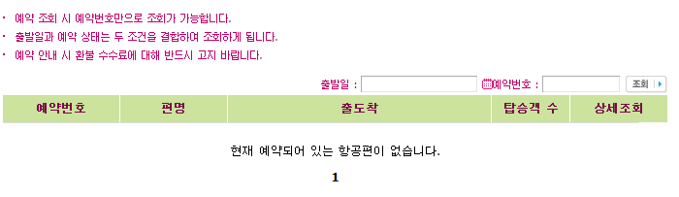
홈 | 로그아웃 | 마이페이지 | 사이트맵
WUA
마이페이지 버튼을 누르면 현재 예약중인 정보를 보여주는 화면을 보여주도록 한다.
WakeUp Air
항공권 예매
취항노선 안내
회원안내
고객센터
회사소개
마이페이지>예약조회/변경
마이페이지
예약 조회/변경
구매내역 조회
회원정보 조회
회원정보 변경
비밀번호 변경

Slide 9
홈 | 로그아웃 | 마이페이지 | 사이트맵
WUA
WakeUp Air
항공권 예매
취항노선 안내
회원안내
고객센터
회사소개
마이페이지>회원정보 조회 > 예약 조회/변경
마이페이지
예약 조회/변경
구매내역 조회
회원정보 조회
회원정보 변경
비밀번호 변경

Slide 10
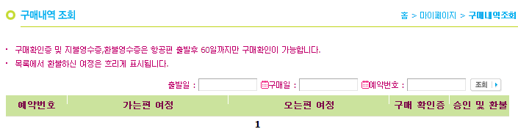
홈 | 로그아웃 | 마이페이지 | 사이트맵
WUA
WakeUp Air
항공권 예매
취항노선 안내
회원안내
고객센터
회사소개
마이페이지 > 회원정보 조회 > 구매내역 조회
마이페이지
예약 조회/변경
구매내역 조회
회원정보 조회
회원정보 변경
비밀번호 변경
구매내역 조회는 고객의 예매 전체 히스토리를 최신순으로 보여주도록 한다. 영수증 출력 관련 UI 및 기능은 구현하지 않음.

Slide 11
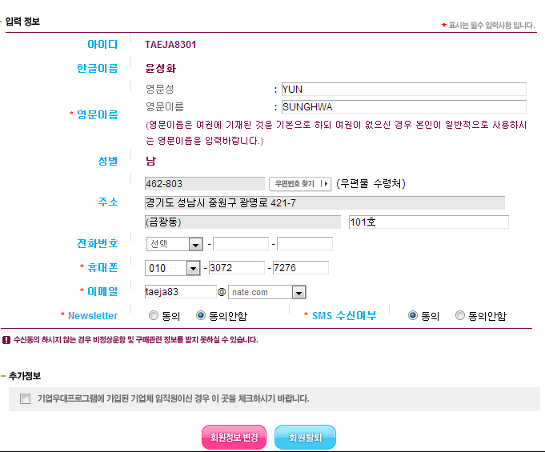
홈 | 로그아웃 | 마이페이지 | 사이트맵
WUA
WakeUp Air
항공권 예매
취항노선 안내
회원안내
고객센터
회사소개
마이페이지 > 회원정보 조회 > 회원정보 조회
마이페이지
예약 조회/변경
구매내역 조회
회원정보 조회
회원정보 변경
비밀번호 변경
조회만 가능하고 변경은 불가하다. 회원정보변경을 위해서는 변경 메뉴를 이용해야 함.

Slide 12
홈 | 로그아웃 | 마이페이지 | 사이트맵
WUA
WakeUp Air
항공권 예매
취항노선 안내
회원안내
고객센터
회사소개
마이페이지 > 회원정보 조회 > 회원정보 변경
마이페이지
Contents Area
예약 조회/변경
구매내역 조회
회원정보 조회
회원정보 변경
비밀번호 변경
회원정보 변경메뉴 선택시, 우선 현재 비밀번호를 다시 입력받도록 한다.
비밀번호가 맞으면 변경메뉴를 제공해 주도록 한다.

Slide 13
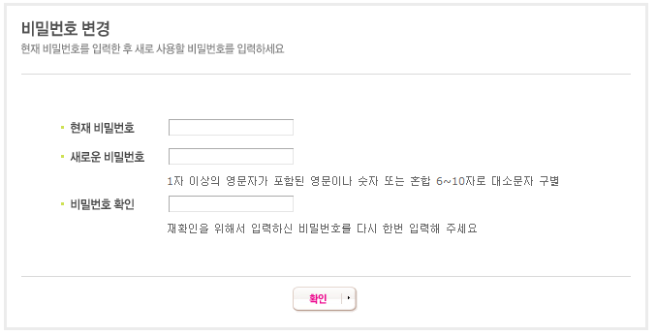
홈 | 로그아웃 | 마이페이지 | 사이트맵
WUA
WakeUp Air
항공권 예매
취항노선 안내
회원안내
고객센터
회사소개
마이페이지 >회원정보 조회 > 비밀번호 변경
마이페이지
Contents Area
예약 조회/변경
구매내역 조회
회원정보 조회
회원정보 변경
비밀번호 변경

Slide 14
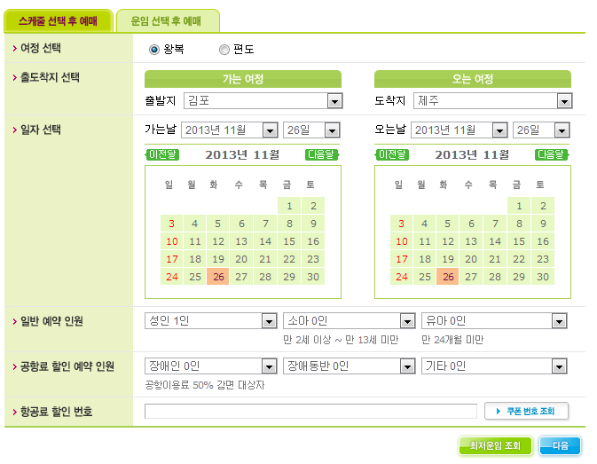
홈 | 로그인 | 회원가입 | 사이트맵
WUA
WakeUp Air
항공권 예매
취항노선 안내
회원안내
고객센터
회사소개
Submenu Layout
홈 > 항공권 예매
항공권 예매
항공권 예매 버튼 선택시 국내선 비행기 스케쥴을 검색할 수 있는 UI를 제공한다.
국제선 예매는 UI메뉴는 구현하나, 예매기능은 제공하지
않음
Contents Area
국내선 예매
국제선 예매

Slide 15
홈 | 로그인 | 회원가입 | 사이트맵
WUA
WakeUp Air
항공권 예매
취항노선 안내
회원안내
고객센터
회사소개
Submenu Layout
홈 > 항공권 예매 > 국내선 예매
항공권 예매
Contents Area
국내선 예매
국제선 예매

Slide 16
홈 | 로그인 | 회원가입 | 사이트맵
WUA
WakeUp Air
항공권 예매
취항노선 안내
회원안내
고객센터
회사소개
Submenu Layout
홈 > 항공권 예매 > 국제선 예매
항공권 예매
국제선 서비스는 준비중입니다…
국내선 예매
국제선 예매

Slide 17
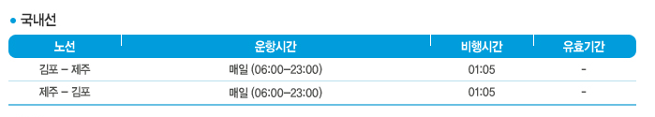
홈 | 로그인 | 회원가입 | 사이트맵
WUA
WakeUp Air
항공권 예매
취항노선 안내
회원안내
고객센터
회사소개
Submenu Layout
홈 > 취향노선 안내
취항노선 안내
취항노선 안내
취항노선은 김포/제주/부산 세 공항으로 한다.

Slide 18
홈 | 로그인 | 회원가입 | 사이트맵
WUA
WakeUp Air
항공권 예매
취항노선 안내
회원안내
고객센터
회사소개
Submenu Layout
홈 > 회원 안내
회원 안내
회원안내 선택시
회원 등급안내 페이지를 보여주도록 한다.
회원 등급 및 혜택 안내
다이아몬드
마일리지 5% 적립, VIP 라운지 무제한 이용.
… 생략 …
골드
… 생략 …
실버
… 생략 …
회원 등급 안내
이용약관
개인정보 처리 방침

Slide 19
홈 | 로그인 | 회원가입 | 사이트맵
WUA
WakeUp Air
항공권 예매
취항노선 안내
회원안내
고객센터
회사소개
Submenu Layout
홈 > 회원 안내 > 회원 등급 안내
회원 안내
회원 등급 및 혜택 안내
다이아몬드
마일리지 5% 적립, VIP 라운지 무제한 이용.
… 생략 …
골드
… 생략 …
실버
… 생략 …
회원 등급 안내
이용약관
개인정보 처리 방침

Slide 20
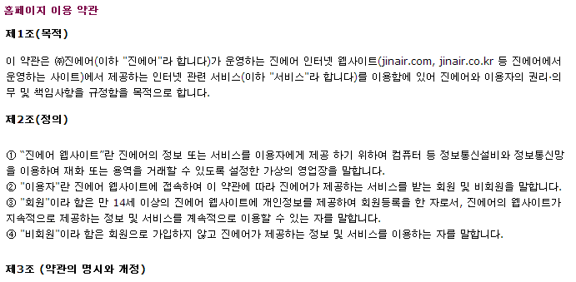
홈 | 로그인 | 회원가입 | 사이트맵
WUA
WakeUp Air
항공권 예매
취항노선 안내
회원안내
고객센터
회사소개
Submenu Layout
홈 > 회원 안내 > 이용약관
회원 안내
Contents Area
회원 등급 안내
이용약관
개인정보 처리 방침

Slide 21
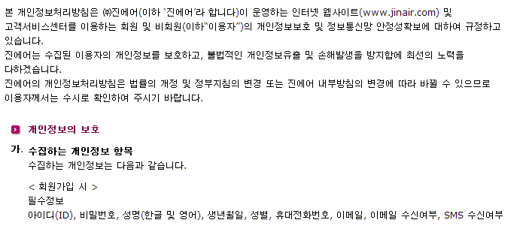
홈 | 로그인 | 회원가입 | 사이트맵
WUA
WakeUp Air
항공권 예매
취항노선 안내
회원안내
고객센터
회사소개
Submenu Layout
홈 > 회원 안내 > 개인정보 처리 방침
회원 안내
Contents Area
회원 등급 안내
이용약관
개인정보 처리 방침

Slide 22
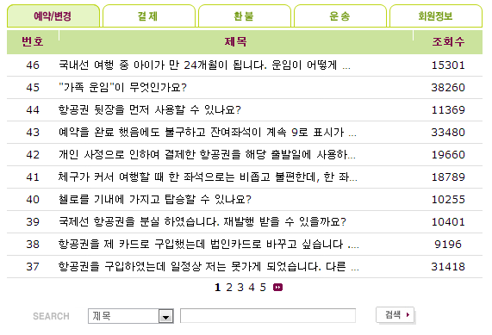
홈 | 로그인 | 회원가입 | 사이트맵
WUA
WakeUp Air
항공권 예매
취항노선 안내
회원안내
고객센터
회사소개
Submenu Layout
홈 > 고객센터
고객센터
고객센터 선택시
FAQ 페이지를 보여주도록
한다.
Contents Area
FAQ
Q&A

Slide 23
홈 | 로그인 | 회원가입 | 사이트맵
WUA
WakeUp Air
항공권 예매
취항노선 안내
회원안내
고객센터
회사소개
Submenu Layout
홈 > 고객센터 > FAQ
고객센터
Contents Area
FAQ
Q&A

Slide 24
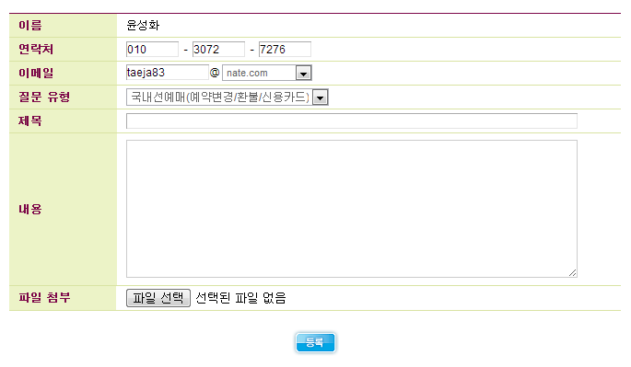
홈 | 로그인 | 회원가입 | 사이트맵
WUA
WakeUp Air
항공권 예매
취항노선 안내
회원안내
고객센터
회사소개
Submenu Layout
홈 > 고객센터 > Q&A
고객센터
Contents Area
FAQ
Q&A
Q&A는 회원/비회원 동일하게 본 화면을 제공해준다.
회원은 자동으로 개인정보가 채워진다.
비회원을 위해 Q&A는 핸드폰번호와 이름을 Key 값으로 한다.

Slide 25
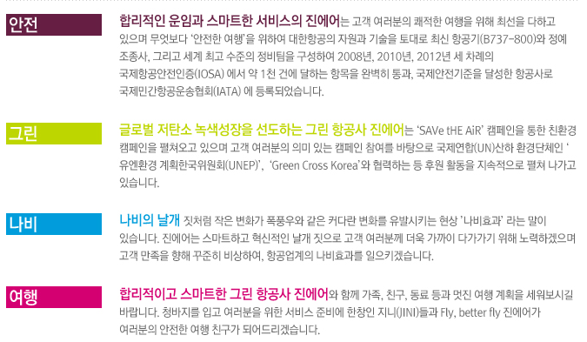
홈 | 로그인 | 회원가입 | 사이트맵
WUA
WakeUp Air
항공권 예매
취항노선 안내
회원안내
고객센터
회사소개
Submenu Layout
홈 > 회사소개
회사소개
Contents Area
CEO 인사말
기업 개요
기업 비전
기종 소개
회사소개 선택시 CEO인사말을 기본페이지로 한다.

Slide 26
홈 | 로그인 | 회원가입 | 사이트맵
WUA
WakeUp Air
항공권 예매
취항노선 안내
회원안내
고객센터
회사소개
Submenu Layout
홈 > 회사소개 > CEO 인사말
회사소개
Contents Area
CEO 인사말
기업 개요
기업 비전
기종 소개

Slide 27
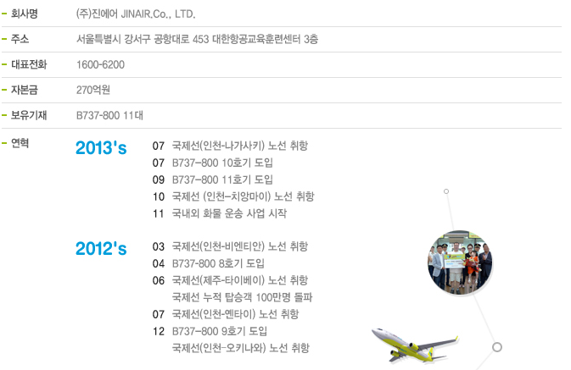
홈 | 로그인 | 회원가입 | 사이트맵
WUA
WakeUp Air
항공권 예매
취항노선 안내
회원안내
고객센터
회사소개
Submenu Layout
홈 > 회사소개 > 기업 개요
회사소개
Contents Area
CEO 인사말
기업 개요
기업 비전
기종 소개

Slide 28
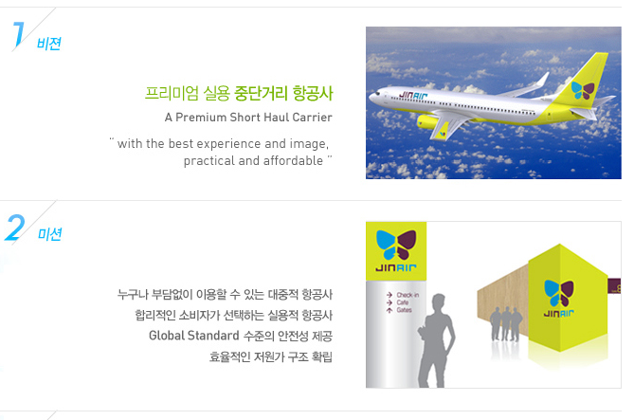
홈 | 로그인 | 회원가입 | 사이트맵
WUA
WakeUp Air
항공권 예매
취항노선 안내
회원안내
고객센터
회사소개
Submenu Layout
홈 > 회사소개 > 기업 비전
회사소개
Contents Area
CEO 인사말
기업 개요
기업 비전
기종 소개

Slide 29
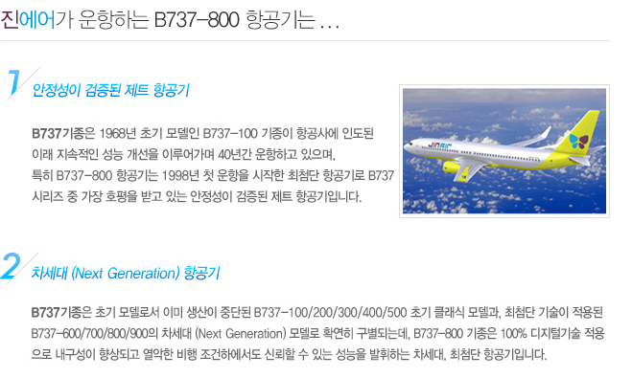
홈 | 로그인 | 회원가입 | 사이트맵
WUA
WakeUp Air
항공권 예매
취항노선 안내
회원안내
고객센터
회사소개
Submenu Layout
홈 > 회사소개 > 기종 소개
회사소개
Contents Area
CEO 인사말
기업 개요
기업 비전
기종 소개

Slide 30
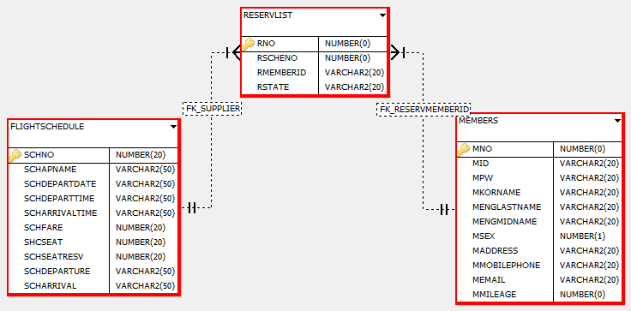
ER Diagram

Slide 31
MileStone
작 업 내 역 |  | 작업 일정
 |  | 25 | 26 | 27 | 28 | 29 | 비고
W A K E U P A I R L I N E | DIV Tag로 화면 전체 레이아웃 구성하기
 | Sitemap 구성하기(메뉴명 및 서브메뉴 등으로 전체 사이트 구성을 예상)
 | 데이터베이스 테이블 설계
 | svn team project 구성(MVC Model기반 DB연결설정 포함)
 | 스토리보드 작성
 | member.db package bean (담당자 : 민준홍) |  |  |  |  |  | 28일까지 개발기간 연장 가능성이 있음
 | member.db package dao (담당자 : 민준홍) |  |  |  |  |  | 28일까지 개발기간 연장 가능성이 있음
 | member.action package (담당자 : 민준홍) |  |  |  |  |  | 28일까지 개발기간 연장 가능성이 있음
 | schedule.db package bean (담당자 : 박한민) |  |  |  |  |  | 28일까지 개발기간 연장 가능성이 있음
 | schedule.db package dao (담당자 : 박한민) |  |  |  |  |  | 28일까지 개발기간 연장 가능성이 있음
 | schedule.action package (담당자 : 박한민) |  |  |  |  |  | 28일까지 개발기간 연장 가능성이 있음
 | reservation.db package bean (담당자 : 임영덕) |  |  |  |  |  | 28일까지 개발기간 연장 가능성이 있음
 | reservation.db package dao (담당자 : 임영덕) |  |  |  |  |  | 28일까지 개발기간 연장 가능성이 있음
 | reservation.action package (담당자 : 임영덕) |  |  |  |  |  | 28일까지 개발기간 연장 가능성이 있음
 | MVC 모델기반의 항공예약사이트 1차 개발 완료 |  |  |  |  |  | 28일까지 개발기간 연장 가능성이 있음
 | 개발자 테스트 및 디버깅(수정 보완 작업) 후 2차 개발 완료 |  |  |  |  |  | 28일까지 개발기간 연장 가능성이 있음

